Slide 1
PENETRATION TESTING: WORST WESTERN HOTEL 1
Pappalardo Federica
Matr. 0522501388
Prof. Arcangelo Castiglione

Slide 2
INDICE
01
02
05
03
04
INTRODUZIONE
AMBIENTE
OPERATIVO
CONCLUSIONI
ANALISI
EXPLOITATION

Slide 3

01
INTRODUZIONE
La macchina Worst Western Hotel:1

Slide 4

WORST WESTERN HOTEL:1
Worst Western Hotel:1 è una macchina virtuale vulnerabile by-design creata da 4ndr34z.
E’ stata pubblicata il 4 Maggio 2021.
L’obiettivo della sfida contenuta nella macchina è quella di impossessarsi del hotel.

Slide 5

02
AMBIENTE OPERATIVO

Slide 6



AMBIENTE OPERATIVO
Kali Linux
Rete NAT: 10.0.2.0/24
Oracle Virtualbox 7.0.18

Slide 7

03
ANALISI
Information Gathering, Target Discovery, Enumeration Target

Slide 8
INFORMATION GATHERING
Limitata raccolta d’informazioni riguardo alla macchina virtuale
Informazioni fornite dall’autore
Screenshoot
Indizi
Informazioni ricavate:
Sistema operativo: Debian GNU/Linux 10
Linguaggio lato server: PHP
Macchina ispirata alla vulnerabilità phpIPAM 1.1.010

Slide 9
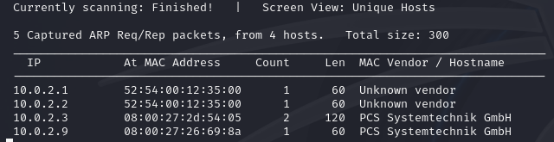
TARGET DISCOVERY
Cerchiamo di individuare la macchina target e di ottenere il suo indirizzo IP utilizziamo il tool netdiscover

Slide 10
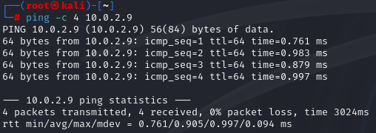
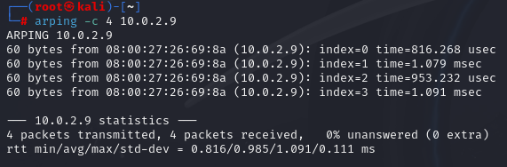
TARGET DISCOVERY
Ping & Arping

Slide 11
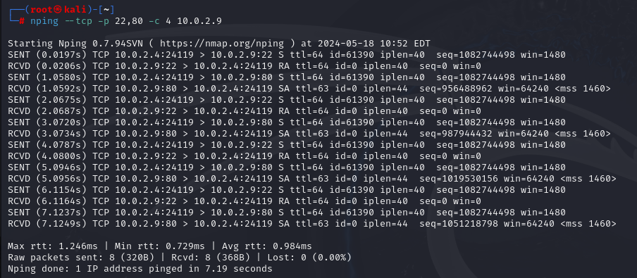
TARGET DISCOVERY
Nping

Slide 12
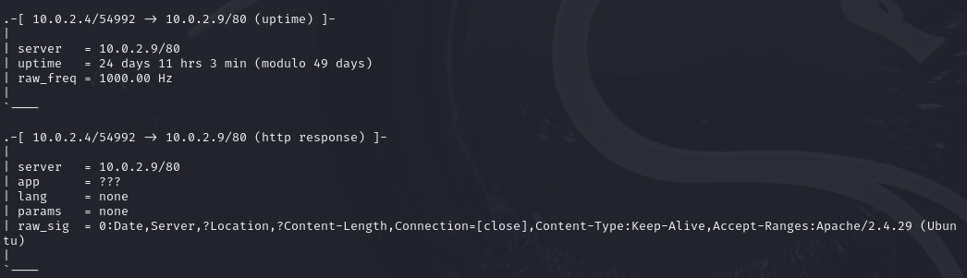
TARGET DISCOVERY
OS fingerprinting passivo: p0f

Slide 13

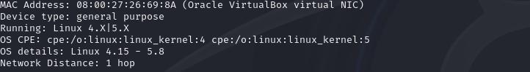
TARGET DISCOVERY
OS fingerprinting attivo: nmap -O
La macchina target monta un sistema operativo Linux-based e la versione del kernel è compresa tra 4.15 e la 5.8.

Slide 14
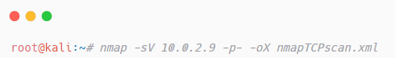
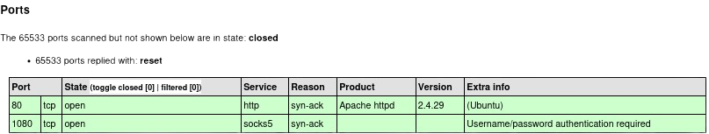
ENUMERATION TARGET
Port Scanning con Nmap

Slide 15
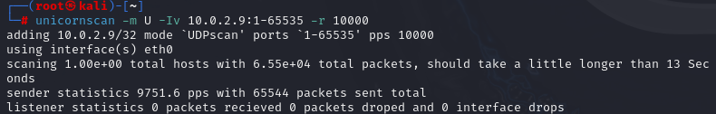
ENUMERATION TARGET
Port Scanning con Unicornscan

Slide 16
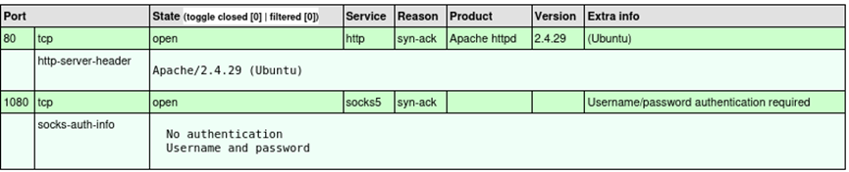
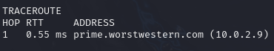
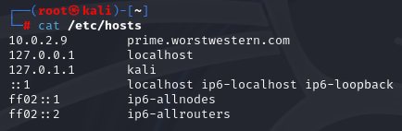
ENUMERATION TARGET
Analisi servizi attivi: nmap -A
Dall’output del comando possiamo notare che è stato rilevato anche un Traceroute perciò, è stato aggiunto il nome del dominio nel nostro file hosts, in modo da poter accedere ai servizi http.

Slide 17
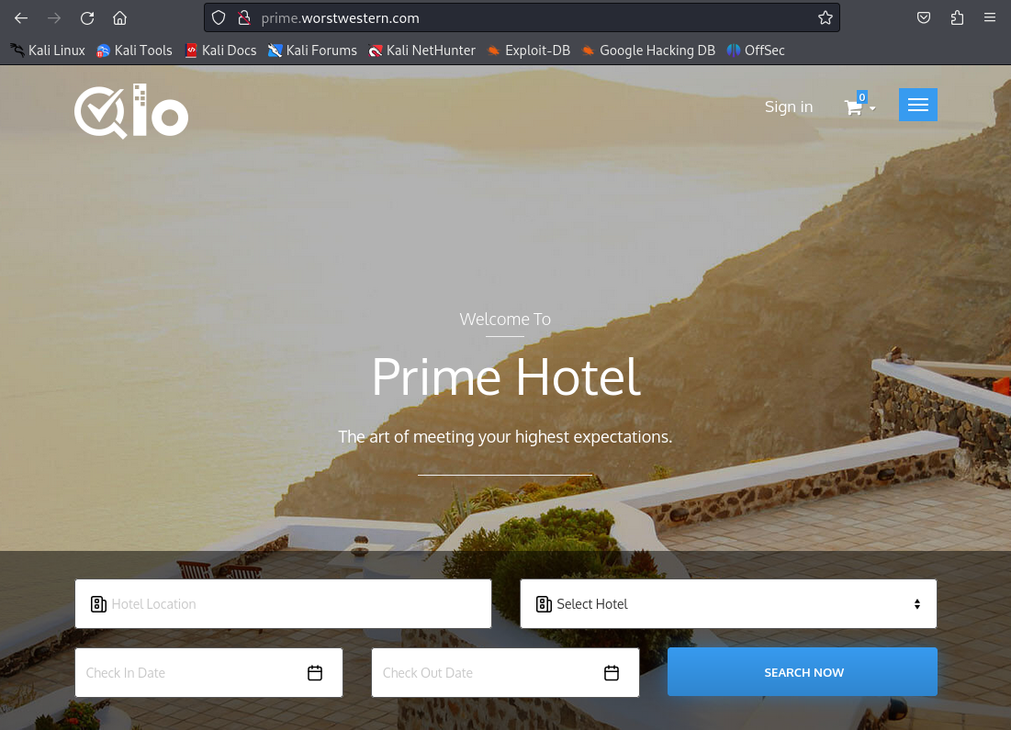
ENUMERATION TARGET
Web server sulla porta 80

Slide 18
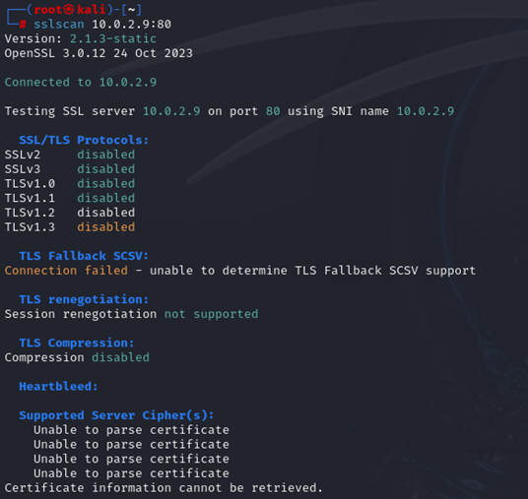
ENUMERATION TARGET
Connessione SSL

Slide 19

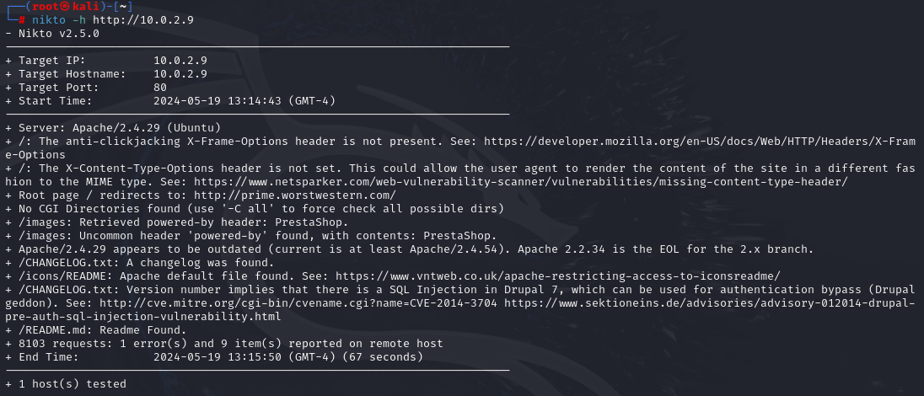
ENUMERATION TARGET
Nikto
L’output di nikto evidenzia che il sito è stato creato con PrestaShop, che espone un file di changelog e che risulta vulnerabile a diversi tipi di attacchi.

Slide 20

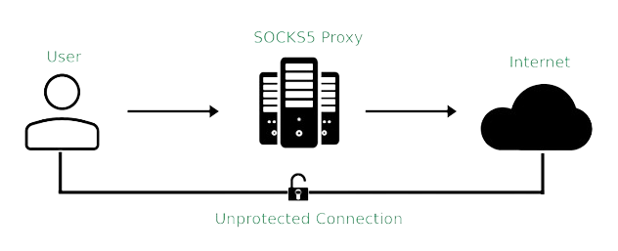
ENUMERATION TARGET
Proxy Socks5 port 1080
SOCKS5 è la versione più aggiornata del protocollo SOCKS ed introduce un vero sistema di autenticazione, aggiunge il supporto al protocollo di rete IPv6 e all'UDP.
A differenza di un proxy HTTP, capace di veicolare solo traffico HTTP, un server proxy SOCKS5 permette di veicolare qualsiasi tipo di traffico, TCP o UDP, permettendo a un client di anonimizzare le proprie comunicazioni con il server di destinazione. Un server proxy SOCKS5 funziona con i protocolli HTTP, FTP, SMTP, POP3, NNTP, garantendo un grado di anonimizzazione completo.

Slide 21
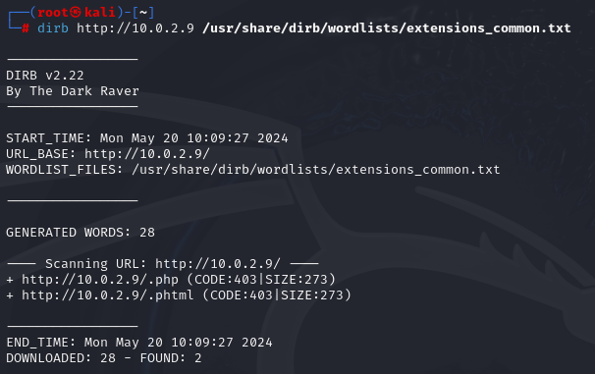
ENUMERATION TARGET
Directory Scanning con dirb
Wordlist:
extensions_common.txt

Slide 22
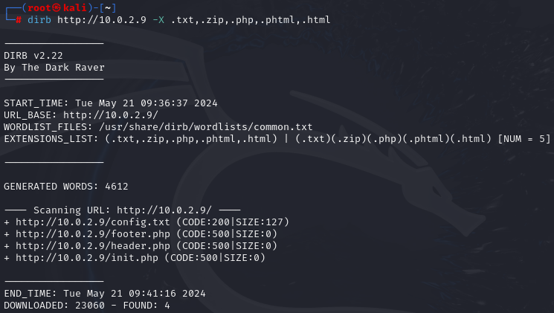
ENUMERATION TARGET
Directory Scanning con dirb -X
Estensioni ricercate:
txt
php
php
phtml
html

Slide 23
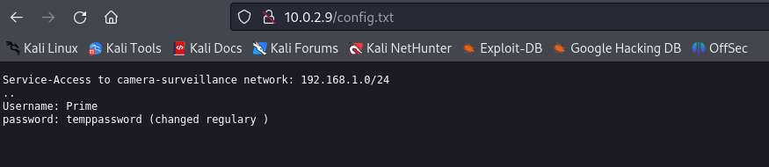
ENUMERATION TARGET
Visita manuale del file trovato

Slide 24

04
EXPLOITATION
Vulnerability Mapping, Target Exploitation, Privilege Escalation

Slide 25

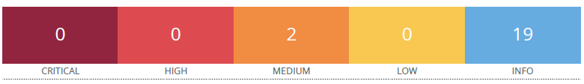
VULNERABILITY MAPPING
NESSUS: Basic Network Scan
Durata della scansione: 3 minuti
Risultati:
2 vulnerabilità etichettate come MEDIUM
19 vulnerabilità etichettate come INFO

Slide 26
VULNERABILITY MAPPING
NESSUS: Basic Network Scan
JQuery 1.2 < 3.5.0 Multiple XSS
Consente a un malintenzionato di iniettare codice JavaScript dannoso in un sito web che utilizza la libreria JQuery nelle versioni comprese tra 1.2 e 3.5.0 esclusa.
Mitigabile aggiornando la versione di JQuery alla versione più recente.
ICMP Timestamp Request Remote Date Disclosure
Sfrutta la risposta a una richiesta ICMP Timestamp per ottenere informazioni sul dispositivo di destinazione.
Mitigabile filtrando le richieste di timestamp ICMP e le risposte di timestamp ICMP in uscita.

Slide 27
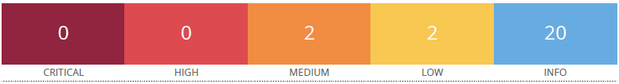
VULNERABILITY MAPPING
NESSUS: Web Application Tests
Durata della scansione: 17 minuti
Risultati:
2 vulnerabilità etichettate come MEDIUM
2 vulnerabilità etichettate come LOW
19 vulnerabilità etichettate come INFO

Slide 28
VULNERABILITY MAPPING
NESSUS: Web Application Tests
MEDIUM:
JQuery 1.2 < 3.5.0 Multiple XSS
Web Application Potentially Vulnerable to Clickjacking
Il sito potrebbe essere suscettibile ad un clickjacking.
Mitigabile restituendo l'intestazione HTTP X-Frame-Options o Content-Security-Policy (con la direttiva 'frame-ancestors') con la risposta della pagina.
LOW:
Web Server Transmits Cleartext Credentials
Il server web invia informazioni di login in un formato non crittografato.
Mitigabile inviando informazioni tramite HTTPS
Web Server Allows Password Auto-Completion
il sito web permette ai browser di salvare e auto-compilare il form password.
Mitigabile aggiungendo l'attributo "autocomplete=off" ai campi per impedire ai browser di memorizzare nella cache le credenziali.

Slide 29

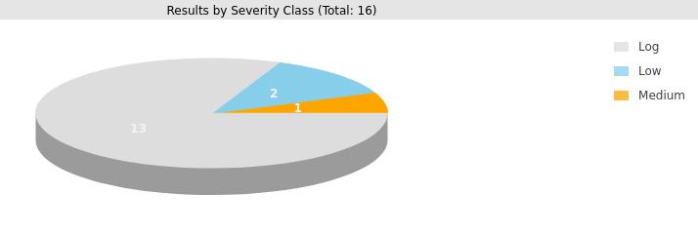
VULNERABILITY MAPPING
OPENVAS
Durata della scansione: 50 minuti
Risultati:
1 vulnerabilità etichettate come MEDIUM
2 vulnerabilità etichettate come LOW
13 vulnerabilità etichettate come LOG

Slide 30
VULNERABILITY MAPPING
OPENVAS
MEDIUM:
Cleartext Transmission of Sensitive Information via HTTP
L'host/applicazione trasmette informazioni sensibili (nome utente, password) in testo in chiaro tramite HTTP.
Mitigabile imponendo la trasmissione di dati sensibili tramite una connessione SSL/TLS crittografata.
LOW:
TCP Timestamps Information Disclosure
L'host remoto implementa i timestamp TCP e pertanto consente di calcolare il tempo di attività.
Mitigabile desabilitando i timestamp TCP su Linux.
ICMP Timestamp Reply Information Disclosure
L'host remoto risponde a una richiesta di timestamp ICMP con la data e l’ora corrente
Mitigabile disabilitando completamente il supporto per il timestamp ICMP sull'host remoto o proteggendo l'host remoto con un firewall e bloccando i pacchetti ICMP.

Slide 31
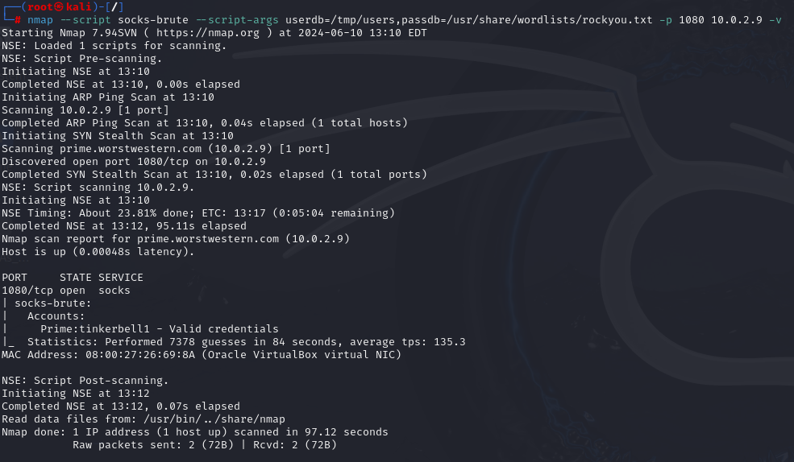
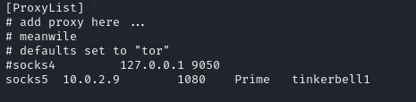
TARGET EXPLOITATION
CROSS-SITE SCRIPTING (XSS)
Il proxy socks5 richiede una autenticazione con username e password ma quelle ricavate dal file non risultavano essere valide perciò è stato utilizzato lo script nmap socks-brute per trovare le credenziali corrette.

Slide 32
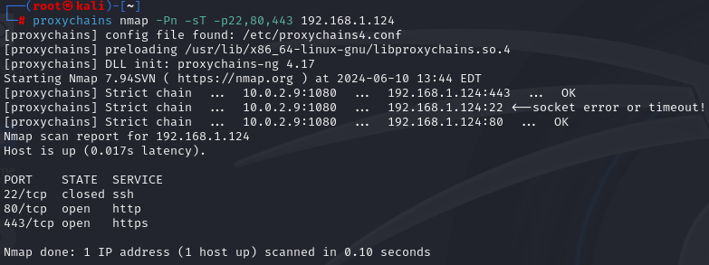
TARGET EXPLOITATION
CROSS-SITE SCRIPTING (XSS)
Una volta ottenuto l’ip del proxy, è stata fatta una scansione per individuare le porte aperte utilizzando la nmap.

Slide 33
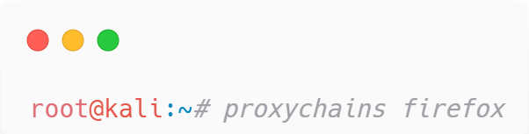
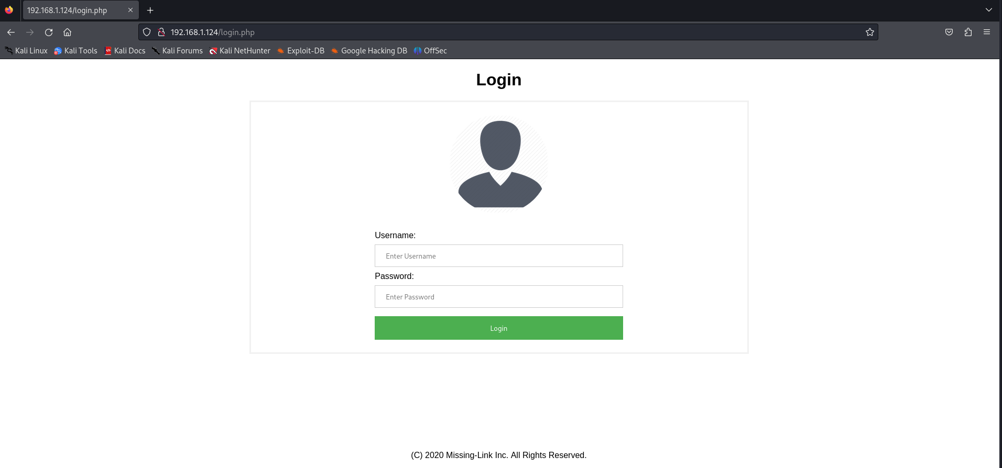
TARGET EXPLOITATION
CROSS-SITE SCRIPTING (XSS)
Viene lanciato il comando per aprire il browser Firefox in modo tale da instradare il traffico attraverso il proxy SOCKS5 .

Slide 34
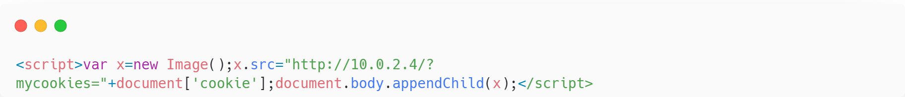
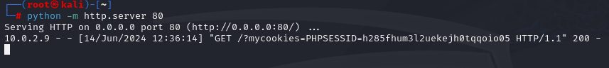
TARGET EXPLOITATION
CROSS-SITE SCRIPTING (XSS)
È stato utilizzato un payload XSS che ruba i cookie di sessione, se presenti, e li invia al server controllato dall’attaccante. Nel form è stato inserito lo script nella casella username e nella casella password è stata inserita una stringa qualunque.
Una volta ottenuto il cookie, è stato utilizzato per sostituire all’attuale cookie e successivamente è stata aggiornata la pagina.

Slide 35
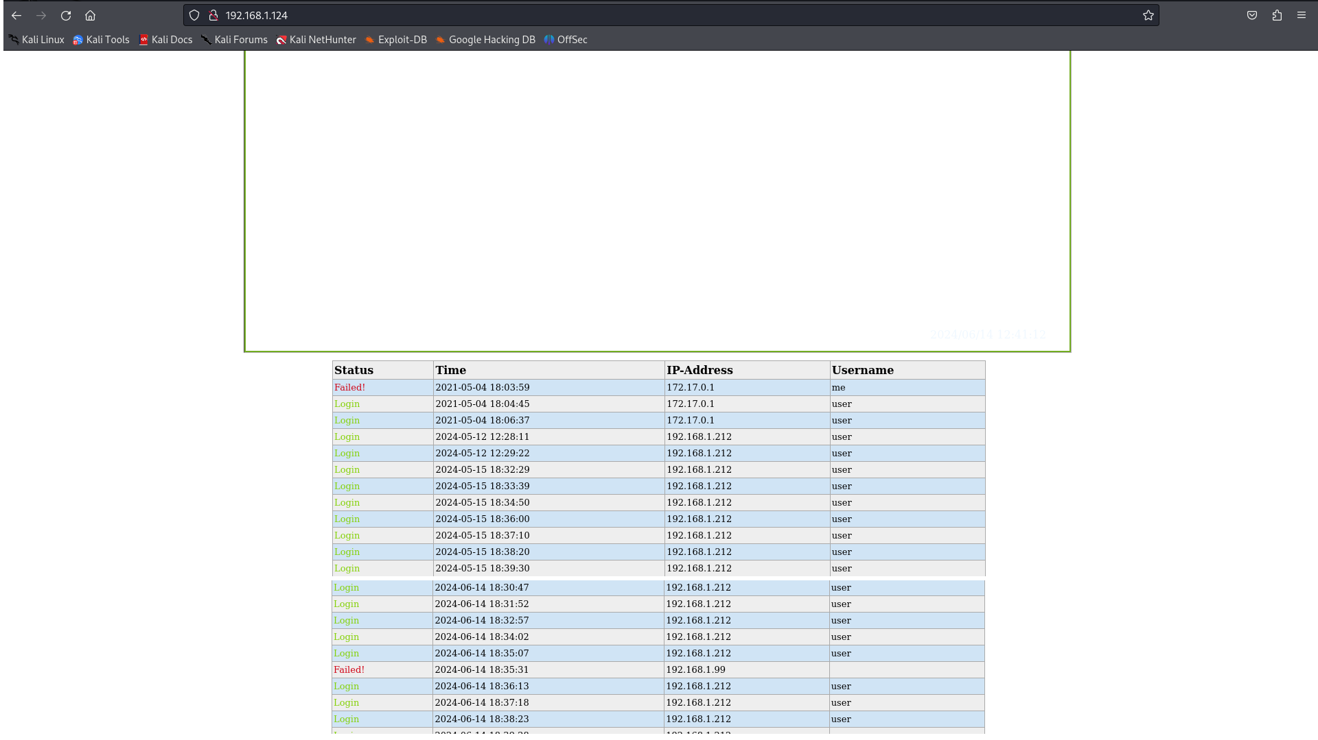
TARGET EXPLOITATION
CROSS-SITE SCRIPTING (XSS)

Slide 36
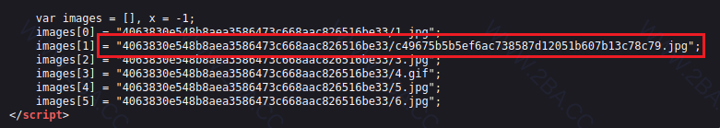
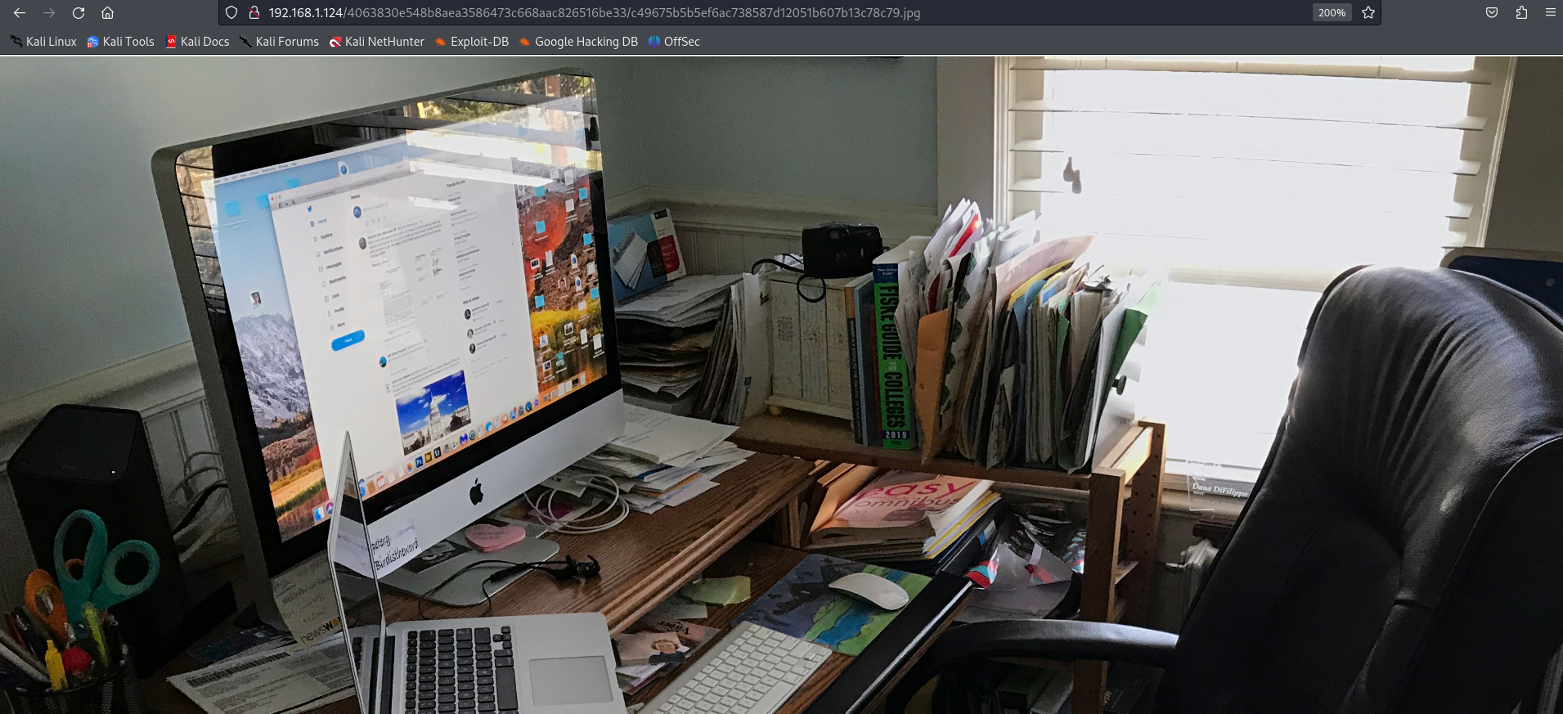
TARGET EXPLOITATION
CROSS-SITE SCRIPTING (XSS)
Utilizzando la console da sviluppatore, analizziamo il codice sorgente del sito è notiamo un’incongruenza nel nome di una delle immagini che compongono il sito.
Nell’immagine , nell’angolo in basso a sinistra del computer , sono visibili delle credenziali di login [peterg:Birdistheword].

Slide 37
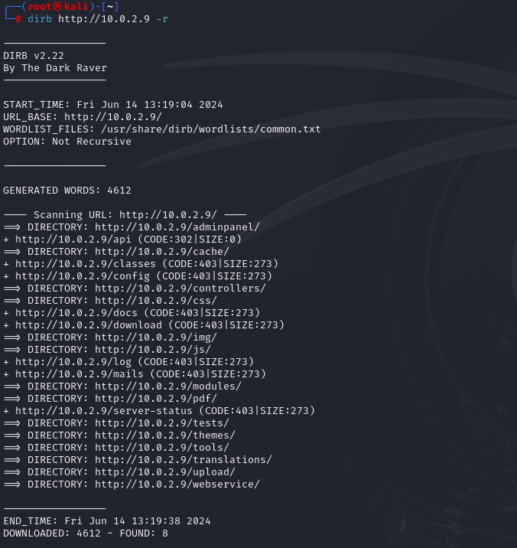
TARGET EXPLOITATION
OS BACKDOOR
Eseguo nuovamente una scansione della macchina target con dirb per verificare se è presente una pagina d’accesso per l’amministratore per utilizzare i dati d’accesso appena recuperati.

Slide 38
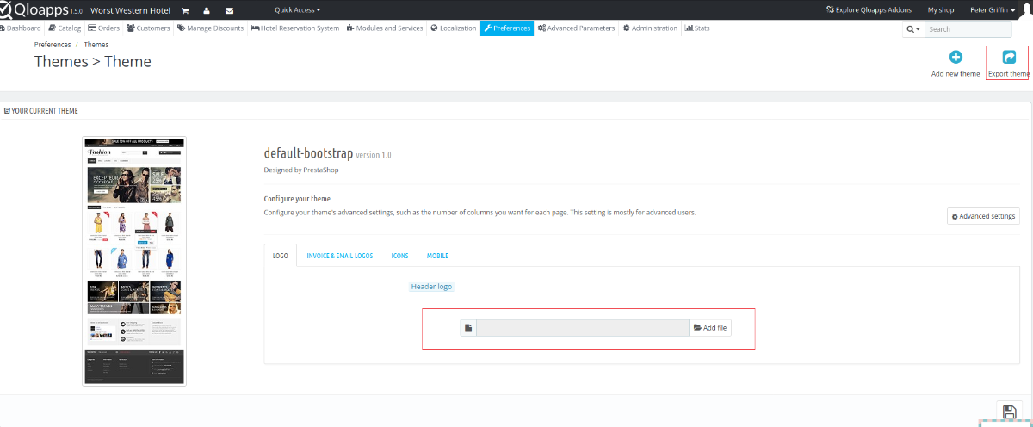
TARGET EXPLOITATION
WEB BACKDOOR
Sfruttiamo l’accesso al pannello di controllo dell’amministratore per creare una backdoor che ci permette di ottenere l’accesso alla macchina.
Per creare la backdoor è stato modificato il template del sito.

Slide 39
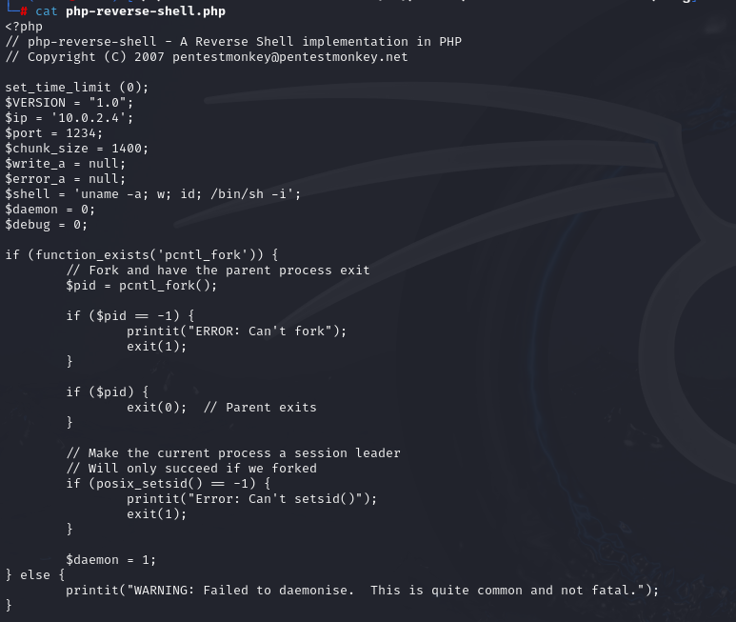
TARGET EXPLOITATION
WEB BACKDOOR
E’ stato aggiunto il file php-reverse-shell.php, che permette di aprire una reverse shell, ai file già presenti nel template del sito.

Slide 40
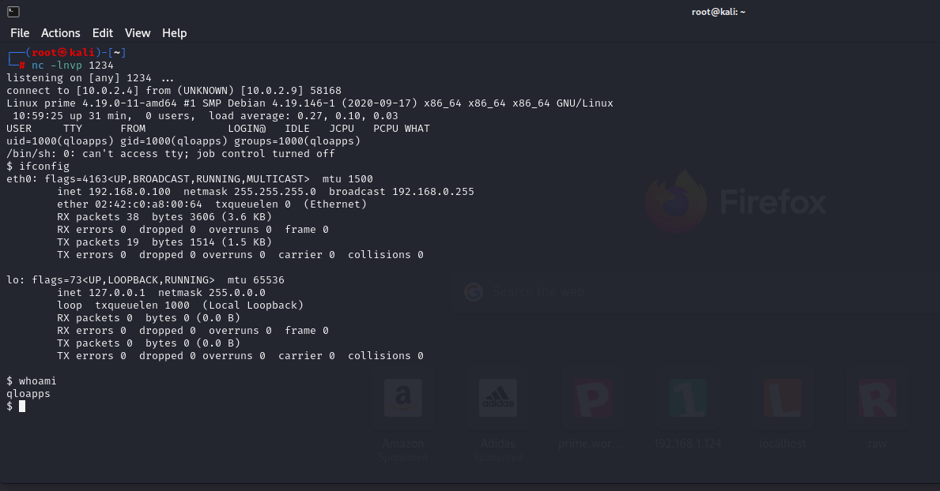
TARGET EXPLOITATION
WEB BACKDOOR
Messa in ascolto la macchina Kali è stato richiamato il file php dal browser. La connessione ottenuta ci permette di aprire una shell della macchina target

Slide 41
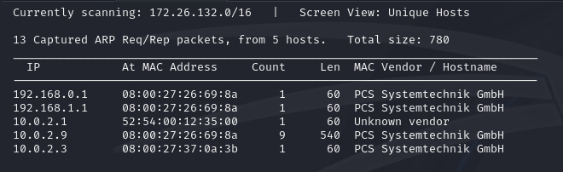
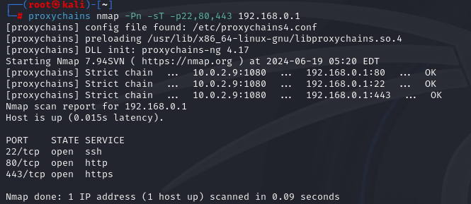
TARGET EXPLOITATION
SQL INJECTION
Scansioniamo nuovamente la rete 192.168.0.0/24 per trovare un altro indirizzo IP sfruttabile per accedere ai database sui quali si appoggia il sito ed effettuiamo una nmap sull’IP individuato per verificare se e porte 22,80 e 443 sono aperte.

Slide 42
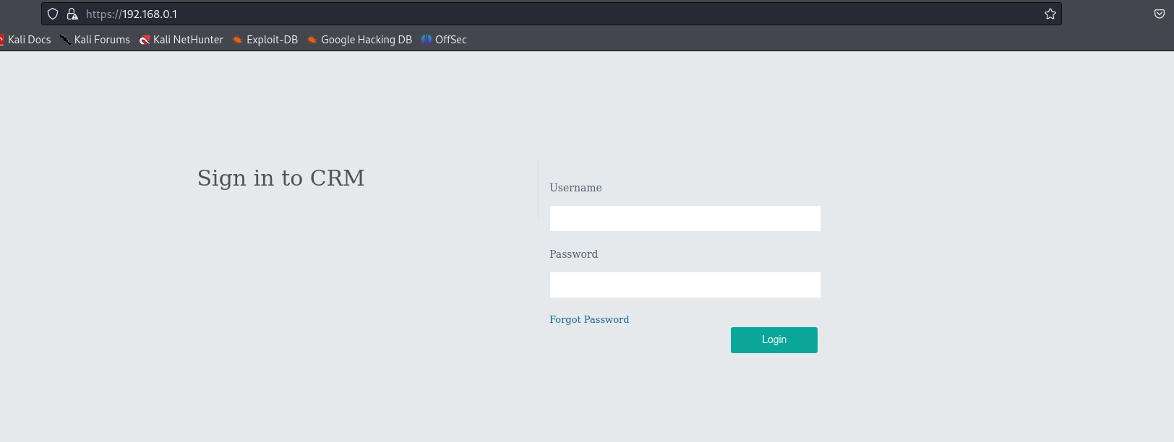
TARGET EXPLOITATION
SQL INJECTION
Richiamiamo IP sulla porta 443 e verremo reindirizzati ad una pagina di login.

Slide 43
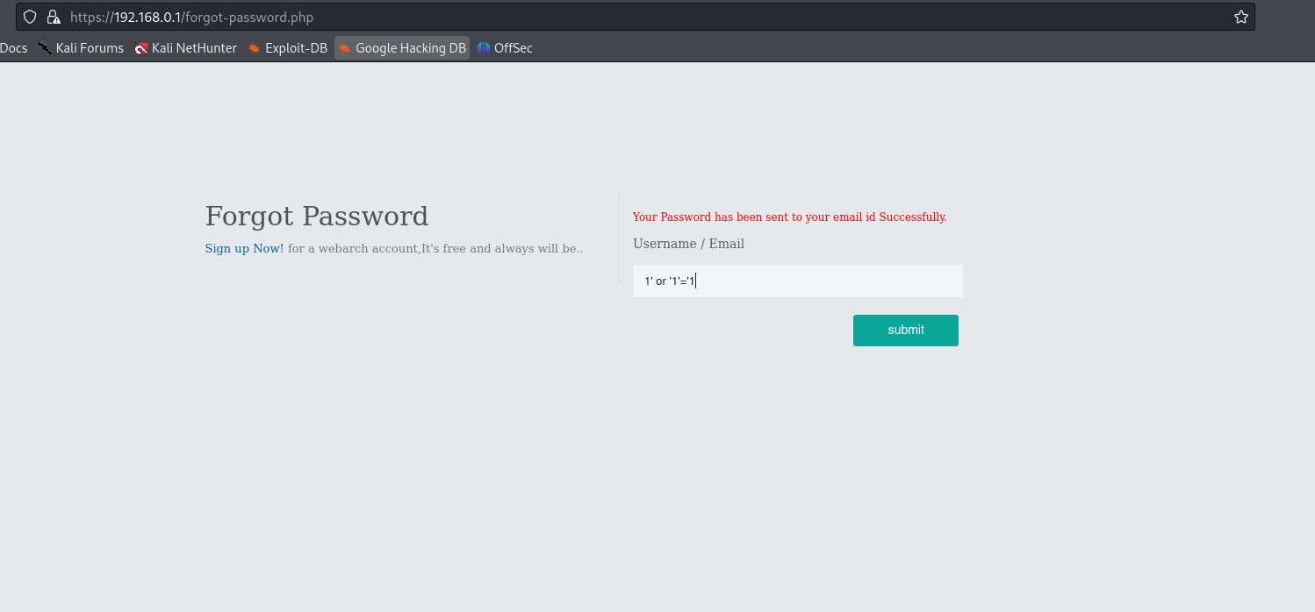
TARGET EXPLOITATION
SQL INJECTION
Non essendo in possesso delle credenziali d’accesso, proviamo a effettuare una SQL Injection poiché il sito risulta essere vulnerabile a questo tipo d’attacco.

Slide 44
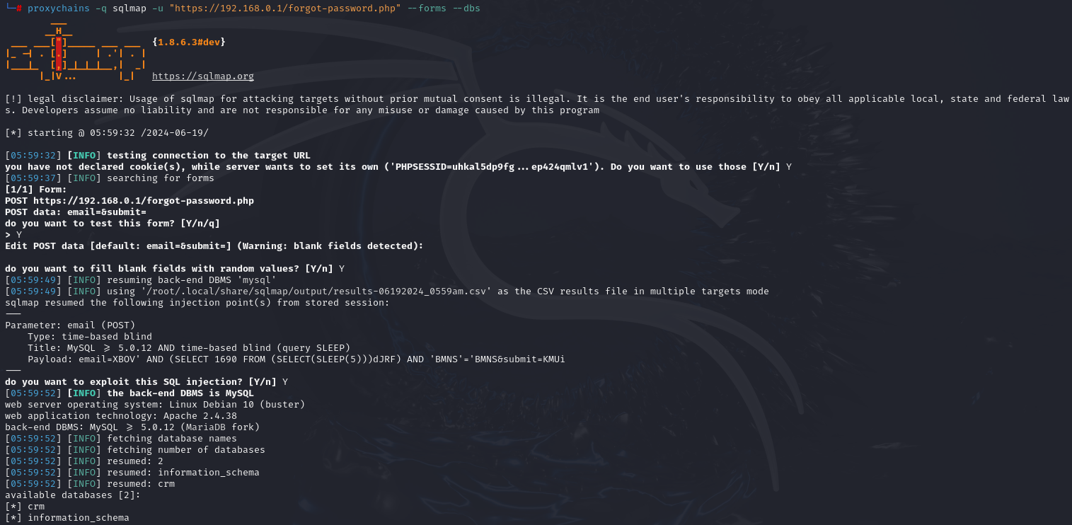
TARGET EXPLOITATION
SQL INJECTION
Lanciamo, a questo punto, sqlmap per scoprire quali sono i database presenti.

Slide 45
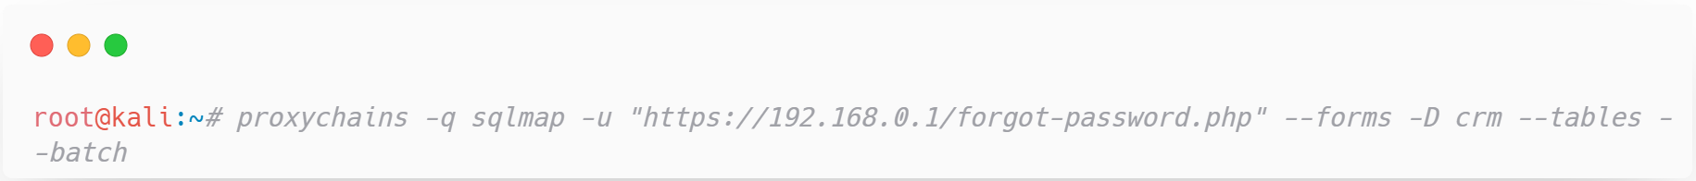
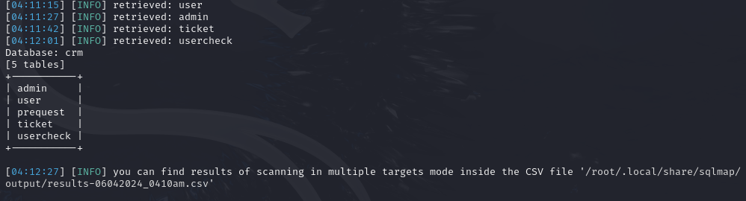
TARGET EXPLOITATION
SQL INJECTION

Slide 46
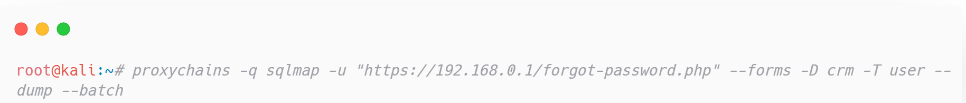
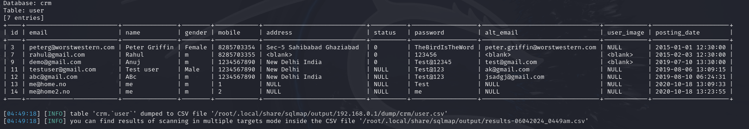
TARGET EXPLOITATION
SQL INJECTION

Slide 47
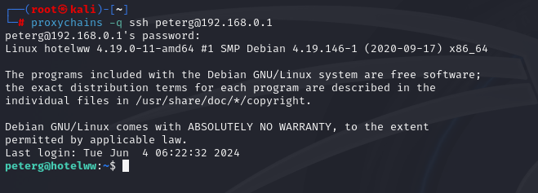
TARGET EXPLOITATION
SSH
Con le credenziali ottenute accediamo, tramite ssh, alla macchina target

Slide 48
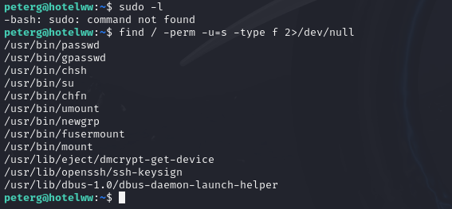
PRIVILEGE ESCALATION
I privilegi che possediamo al momento non ci permettono di effettuare nessuna operazione consentita all’amministratore di sistema.

Slide 49
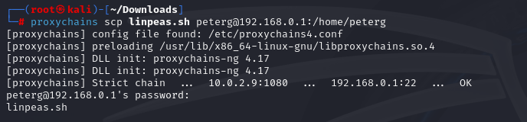
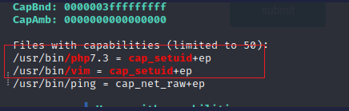
PRIVILEGE ESCALATION
Per elevare i privilegi utilizziamo lo script linpeas.sh (Linux local Privilege Escalation Awesome Script) che è uno script che cerca possibili percorsi per aumentare i privilegi sugli host Linux/Unix.

Slide 50
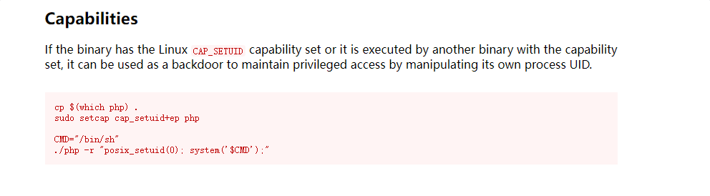
PRIVILEGE ESCALATION
È possibile sfruttare una falla di sicurezza per poter iniettare una backdoor sulla macchina target.

Slide 51


PRIVILEGE ESCALATION

Slide 52

05
CONCLUSIONI

Slide 53
Il livello attuale di rischio della macchina risulta essere MEDIO.
Aggiornando i software utilizzati alle versioni attuali e mitigando le debolezze è possibile abbassare il livello di rischio.
Inoltre bisogna responsabilizzare i dipendenti dell’hotel nel non caricare o lasciare incustoditi dati sensibili che possono essere sfruttati da utenti malintenzionati.

Slide 54
GRAZIE PER L’ATTENZIONE

